Slide 1
Séminaire du 27 septembre :
Kinésithérapie : Formation, exercice du métier et situation du marché de l’emploi dans la Région du Rhin supérieur

Slide 2
Compétences de la Région en matière de formations sanitaires
Les Régions sont compétentes pour définir et mettre en œuvre la politique de formation du secteur sanitaire :
élabore les schémas régionaux des formations sanitaires
Dimensionne l’appareil de formation et définit la carte des formations ;
finance les instituts de formations ;
attribue des bourses aux étudiants.

Slide 3
Instituts de formation en masso-kinésithérapie du Grand Est
L’Etat fixe le quota de places pour le Grand Est sur proposition de la Région qui répartit ce quota entre les 3 IFMK sur 4 sites :
Strasbourg : 60 places
+ Antenne de Mulhouse : 20 places
Nancy : 80 places
Reims : 40 places

Slide 4
2 voies d’accès au métier de masseur-kiné en France
Diplôme d’Etat délivré par le Ministère de la Santé après une formation dans un IFMK en France : 200 diplômés par an dans le Grand Est
Autorisation d’exercer délivré par le Ministère de la Santé après une formation à l’étranger (UE ou hors UE) : 500 autorisations par an dans le Grand Est

Slide 5
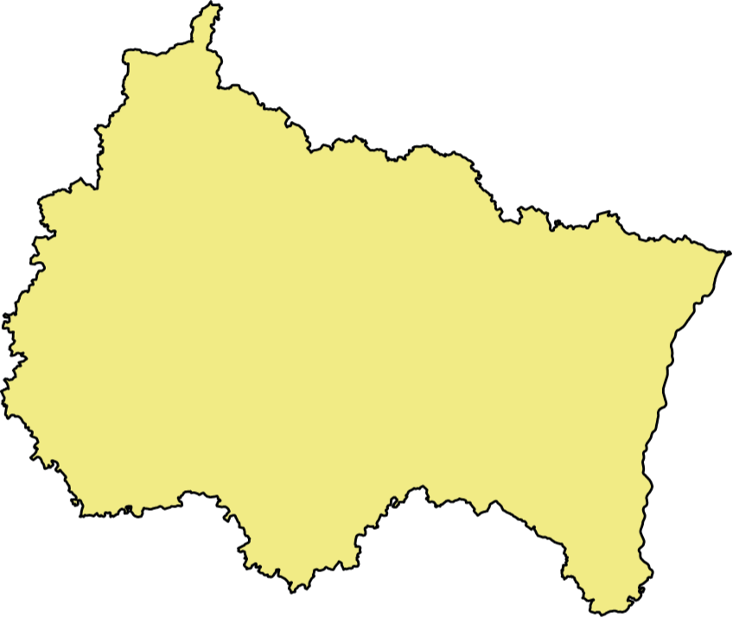
La profession en Grand Est
90 masseurs kinésithérapeutes pour 100 000 habitants
(111 en moyenne France de province)
8 sur 10 exercent dans le secteur de la santé
57% sont des femmes
Stabilité des effectifs depuis 2012
(après une hausse entre 2007 et 2012)
Environ 4 900
masseurs kinésithérapeutes
650 étudiants
(toutes années de formation)
+77% de diplômés en 10 ans
99% de réussite aux examens
L’appareil de formation
Entre 200 et 230 diplômés par an

Slide 6
Insertion professionnelle des jeunes diplômés
6 à 9 mois après l’obtention du diplôme, 99% des diplômés ont un emploi
80 % d’entre-eux exercent dans le Grand Est dont près de la moitié dans le Bas Rhin et la Meurthe et Moselle
86 % sont des travailleurs indépendants
Satisfaction vis-à-vis de l’emploi occupé
Avis positif sur la formation suivi 25% de très satisfait et 52% de assez satisfait
3 sur 4 envisagent de suivre une formation supplémentaires dans les trois ans Thérapie manuelle, ostéopathie, kiné du sport

Slide 7
Des difficultés de recrutements
Dynamique d’emploi relativement favorable : 80 créations nettes / an entre 2012 et 2022
Accélération prévisible des cessations d’activités : 140 départs / an entre 2012 et 2022
220 besoins de recrutement / an en moyenne sur la période 2012-2022
Plus d’une embauche sur quatre s’est révélée difficile
17% des offres d’emploi sont restés non pourvues pendant plus d’un an
Rareté des candidats potentiels
Rémunération non attractive
Localisation non attractive
Heures supplémentaires
Intérim
Recrutements par défaut

Slide 8
Inadéquation Emploi / Formation ?
Formation jugée satisfaisante par les employeurs
55% des employeurs jugent les effectifs de diplômés insuffisants
Près de 9 diplômés sur 10 s’installent en libéral
En augmentant le flux annuel de diplômés de 100 personnes
→ 10 candidats potentiels supplémentaires aux offres d’emploi
Rémunération
Attractivité géographique (voir répartition géographique des diplômés)
Conditions de travail
Obligation d’exercer un temps en structure ?

Slide 9
La nouvelle bibliothèque
emploi-formation
http://oref.grandest.fr

Slide 10
Difficultés pour adapter la carte des formations
Difficulté de recrutement de cadres formateurs
Raréfaction des lieus de stage ayant des encadrants à temps plein
Absence de cadre réglementaire pour développer l’apprentissage

Slide 11
Perspectives et impacts
Universitarisation de la formation
Ouverture des possibilités de doctorat en sciences de la réadaptation
Pratiques avancées

